Slide 1
OSCP反省会

Slide 2
試験実施の流れ
■試験当日のタイムスケジュール
ここは結構スムーズにいった。
事前にパスポートのスキャンを取っていたことが功を奏す。
Firefoxだとディスプレイ2つでも問題なくProctor Toolで画面共有できた。
日付 | 時間 | 状況
9/14 | 11:45~12:10 | 事前確認
 | 12:10~14:00 | MS01シェル取得
 | 14:00~14:30 | MS01権限昇格
 | 14:30~15:00 | MS02シェル取得
 | 15:00~20:00 | MS01/02ポストエクスプロイト
 | 20:00~20:30 | 夕食
 | 20:30~22:00 | MS01/02ポストエクスプロイト
 | 22:00~22:30 | 仮眠
 | 22:30~24:00 | スタンドアローン Recon ざっと確認
9/15 | 24:00~1:30 | スタンドアローン1シェル取得
 | 1:30~3:00 | スタンドアローン1権限昇格
 | 3:00~11:30 | MS01/02ポストエクスプロイト
Webで使われていたCMSのExploitでシェル取得成功。
ホームディレクトリ内にZIPファイルがあり、解凍パスワードをjohnで解析。
展開したファイルの中にweb.configがありドメインユーザのクレデンシャル取得。
またImpersonatePrivelegeを利用しPrintSpooferで権限昇格も成功。
ドメインユーザのクレデンシャルでWinRM接続成功
MS02：
WinPEASやPowerUPで権限昇格のベクトルを探したが有効そうなものはなし。
(LDAPやWMIにアクセスできない環境であり手動調査もまともに行えず)
クレデンシャルが転がっていないか色々探すが見つからず。。
MS01：
ローカルユーザディレクトリ中にjenkinsフォルダがあることを発見。
config.xml内にパスワードハッシュを発見。
これを解析できないか全力でググったところ、config.xml, master.key,
hudson.util.Secretの3つが必要なことがわかったがhudson.util.Secretが
存在せずパスワードを解析できず。(この作業で膨大な時間を浪費)
興奮しすぎて全く寝付けず。。続行を選択
スタンドアローン1を攻略できた時点で他2台をやるか、
ADやるか悩んだが、ADが頭から離れな過ぎたのでADに専念。爆死。

Slide 3
反省点
■タイム・メンタルマネージメント：
ADセットの初期侵入がスムーズにできてしまったためADセットに固執してしまい、この時間を過ぎたらスタンドアローンに切り替える、
といったマネジメント(時間的にも気持ち的にも)が全然できていなかった。
(スタンドアローンをやっている時もずっとADが頭にあり明らかに集中を欠いていた。気持ちの切り替えが大事だと痛感)
何時まではこれをやる、何時になったらこれをやる、というタイムラインを事前に作っておき、それを順守する姿勢で臨む必要があるように感じる。
■睡眠時間の確保：
焦りから睡眠時間を取らずに徹夜で取り組んでいたが、途中明らかに頭が回っていない時間帯があった。
興奮して全く寝付けなかったのはあるが、それでも無理やりにでも寝るようにするべきだと感じた。
(30分くらい散歩とかすれば、多少体使って眠くなるし、頭の切り替えもできるかも？)
■システム調査時に気になったポイントを一覧化：
実行したコマンド・操作等をOne Noteにまとめて作業をしていたが、調査時に気になったポイントを一覧確認できるような形でまとめておらず、
試験後に振り返った時に「ここ深堀り確認漏れてた」という箇所が何個かあったので、見落としたが無いように気になったポイントは別途メモに残し、
ぱっと確認できるようにする。
Post Exploitが弱い気がする。。。
クレデンシャルを見つけられないと迷走することが多いが、
堀口さん山田さんはこういう箇所をこういう手順で確認する、等あったりする？
■悪だくみ・・・：
VBS等あまり使い慣れていない言語のスクリプトなどがあった場合に、処理をぱっと把握できなかったことが原因で今回の問題はやらかしたような気がする。。。
ChatGPTが使えればこの問題を解決できるが、、、、
⇒PC上でスクリプトの内容をOne Noteにコピペし、一度退出してスマホからOne NoteにアクセスしChatGPTにコピペすれば・・・

Slide 4
タイムテーブル草案
■AD初期侵入NG
■AD初期侵入OK
日付 | 時間 | 状況
10/31 | 7:00~12:00 | AD初期侵入 NG
 | 12:00~13:00 | 昼食&散歩
 | 13:00~16:00 | スタンドアローン1
 | 16:00~19:00 | スタンドアローン2
 | 19:00~20:00 | 夕食&散歩
 | 20:00~23:00 | スタンドアローン3
11/1 | 23:00~2:00 | 仮眠&散歩
 | 2:00~6:30 | バッファ
日付 | 時間 | 状況
10/31 | 7:00~13:00 | ADセット (初期侵入+3時間くらいのイメージ)
 | 13:00~14:00 | 昼食&散歩
 | 14:00~17:00 | スタンドアローン1
 | 17:00~20:00 | スタンドアローン2
 | 20:00~21:00 | 夕食&散歩
 | 21:00~24:00 | スタンドアローン3
11/1 | 24:00~3:00 | 仮眠&散歩
 | 3:00~6:30 | バッファ

Slide 5
Post Exploit (クレデンシャル調査)
■NTLMハッシュダンプ
Mimikatz使える場合：
sekurlsa::logonpasswords
lsadump::lsa /patch
lsadump::sam
Mimikatz使えない場合：
proxychains -q crackmapexec smb 172.16.190.10 -u joe -p Flowers1 --local-auth --lsa
proxychains -q crackmapexec smb 172.16.190.10 -u joe -p Flowers1 --local-auth --sam
■Kerberosチケットダンプ
Mimikatz：
sekurlsa::tickets /export
Rubeus：
.\Rubeus.exe triage
■Powershellコマンドヒストリー
type %userprofile%\AppData\Roaming\Microsoft\Windows\PowerShell\PSReadline\ConsoleHost_history.txt
■保存されたクレデンシャルの確認
cmdkey /list

Slide 6
Post Exploit (クレデンシャル調査)
■重要ファイルの検索
〇拡張子で一括検索：
Get-ChildItem -Path C:\ -Include *.kdbx,*.git,*.gpg,*vnc.ini,*vnc* -Recurse -ErrorAction SilentlyContinue –Force
powershell -c "Get-ChildItem -Path C:\Users\ -Exclude Desktop.ini -Include *.txt,*.pdf,*.xls,*.xlsx,*.doc,*.docx,*.gpg,*.kdbx,*.ini,*.pst,*.ost,*.eml,*.msg,*.log,id_* -File -Recurse -ErrorAction SilentlyContinue -Force"
〇C:\直下
〇ドキュメントルート
〇ホームディレクトリ
cd c:\users
ls -Recurse
〇SAM, SYSTEM, NTDS.ditの検索：
Get-ChildItem -Path C:\ -Include SAM,SYSTEM,ntds.dit -File -Recurse -ErrorAction SilentlyContinue
〇Unattend.xml
dir /s *sysprep.inf *sysprep.xml *unattended.xml *unattend.xml *unattend.txt 2>nul
〇データベースファイル
MySQL：ibdata1
■Hacktricks
https://book.hacktricks.xyz/windows-hardening/windows-local-privilege-escalation

Slide 7
Post Exploit (クレデンシャル調査)
■IIS
C:\inetpub\wwwroot\web.config
C:\Windows\Microsoft.NET\Framework64\v4.0.30319\Config\web.config
C:\inetpub\wwwroot\appsettings.json
■XAMPP
xampp\phpMyAdmin\config.inc.php
xampp\mysql\bin\my.cnf
■Jenkins
%userprofile%\AppData\Local\Jenkins\.jenkins\users\xxx\config.xml
%userprofile%\AppData\Local\Jenkins\.jenkins\secrets\master.key
%userprofile%\AppData\Local\Jenkins\.jenkins\secrets\Hudson.util.Secret

Slide 8
次のテストまでにやること
■技術研鑽
PEN-200のラボは全てやってしまったので、以下のOSCPライクなマシンをやってみる予定。
(全部をやる時間は残っていないので、実際に手を動かすというよりはWriteUpを確認し手札を増やすイメージ)
https://github.com/rkhal101/Hack-the-Box-OSCP-Preparation
■余談
最近PEN-200に新しいChallenge Lab（Challenge0: Secura）ができたようで昨日・一昨日(9/28,29)で取り組んでました。
ADセットを模したLabになっており、2台のMSクライアントと1台のDCからなる構成でした。
解法としては以下の流れ。
・MS01：
Webサーバ上でManageEngineが稼働しており、Exploitを使用してSystem権限取得。
mimikatzによりCredman情報からapacheユーザのクレデンシャル取得。AutoLogonクレデンシャルからローカルAdminのクレデンシャル取得。
・MS02：
apacheクレデンシャルを使用してWinRMで接続しシェル取得。
WinPEASによりPHP Sessionファイルを発見。ローカルAdminのクレデンシャル取得。
MySQLが稼働しているがKaliから普通にアクセスしようとすると以下エラー発生。
ERROR 2002 (HY000): Received error packet before completion of TLS handshake
Chiselでローカルからアクセスするようにポートフォワーディングしたところ接続成功。charlotteクレデンシャルを取得。
・DC01:
charlotteクレデンシャルを使用してWinRMで接続しシェル取得。
charlotteはDefault Domain Policyに対してGenericWrite権限を持っていたため、
SharpGPOAbuseによりポリシーを書き換えcharlotteをローカル管理者グループに追加し権限昇格。

Slide 9
ADセットで気になったところ (こっそり話)
■MS01 Jenkins
C:\Users\svc_service\AppData\Local\Jenkins\.jenkins\users\administrator_17981858355853818489\config.xml
<?xml version='1.1' encoding='UTF-8'?>
<user>
<version>10</version>
<id>administrator</id>
<fullName>administrator</fullName>
<properties>
<jenkins.console.ConsoleUrlProviderUserProperty/>
<hudson.model.MyViewsProperty>
<views>
<hudson.model.AllView>
<owner class="hudson.model.MyViewsProperty" reference="../../.."/>
<name>all</name>
<filterExecutors>false</filterExecutors>
<filterQueue>false</filterQueue>
<properties class="hudson.model.View$PropertyList"/>
</hudson.model.AllView>
</views>
</hudson.model.MyViewsProperty>
<hudson.model.PaneStatusProperties>
<collapsed/>
</hudson.model.PaneStatusProperties>
<jenkins.security.seed.UserSeedProperty>
<seed>df099765594d6a4f</seed>
</jenkins.security.seed.UserSeedProperty>
<hudson.search.UserSearchProperty>
<insensitiveSearch>true</insensitiveSearch>
</hudson.search.UserSearchProperty>
<hudson.model.TimeZoneProperty/>
<jenkins.model.experimentalflags.UserExperimentalFlagsProperty>
<flags/>
</jenkins.model.experimentalflags.UserExperimentalFlagsProperty>
<hudson.security.HudsonPrivateSecurityRealm_-Details>
<passwordHash>#jbcrypt:$2a$10$C.OGgVUByonSMf7Vd1cpoukVfyI.Lt.BGpPhLQQTxZmOYvQ8D.Kn.</passwordHash>
</hudson.security.HudsonPrivateSecurityRealm_-Details>
<jenkins.security.ApiTokenProperty>
<tokenStore>
<tokenList/>
</tokenStore>
</jenkins.security.ApiTokenProperty>
</properties>
</user>

Slide 10
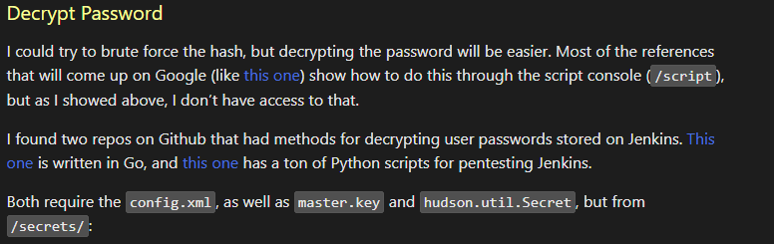
ADセットで気になったところ (こっそり話)
■MS01 Jenkins
参考サイト：
https://0xdf.gitlab.io/2022/02/28/htb-object.html
config.xml, master.keyは見つかったが、
hudson.util.Secretがないため解読できず
C:\Users\svc_service\AppData\Local\Jenkins\.jenkins\secrets\master.key

Slide 11
ADセットで気になったところ (こっそり話)
■MS01 SAM, SYSTEM, NTDS.dit
ntds.ditはあったがSYSTEMがないため解析できず。
このntds.ditは一体何？？
PS C:\wamp64> Get-ChildItem -Path C:\ -Include SAM,SYSTEM,ntds.dit -File -Recurse -ErrorAction SilentlyContinue
-a---- 2/22/2023 7:49 PM 12582912 ntds.dit
Directory: C:\Windows\servicing\LCU\Package_for_RollupFix~31bf3856ad364e35~amd64~~17763.4010.1.9\amd64_microsoft-wi
ndows-d..rvices-domain-files_31bf3856ad364e35_10.0.17763.2746_none_e8704c75154d59c0\f
Mode LastWriteTime Length Name
---- ------------- ------ ----
-a---- 2/3/2023 5:12 PM 55 ntds.dit
Directory: C:\Windows\servicing\LCU\Package_for_RollupFix~31bf3856ad364e35~amd64~~17763.4010.1.9\amd64_microsoft-wi
ndows-d..rvices-domain-files_31bf3856ad364e35_10.0.17763.2746_none_e8704c75154d59c0\r
Mode LastWriteTime Length Name
---- ------------- ------ ----
-a---- 2/3/2023 5:12 PM 55 ntds.dit
Directory: C:\Windows\WinSxS\amd64_microsoft-windows-d..rvices-domain-files_31bf3856ad364e35_10.0.17763.1_none_8bd0
f81f9b897a08
Mode LastWriteTime Length Name
---- ------------- ------ ----
-a---- 2/22/2023 7:49 PM 12582912 ntds.dit
Directory: C:\Windows\WinSxS\amd64_microsoft-windows-d..rvices-domain-files_31bf3856ad364e35_10.0.17763.2746_none_e
8704c75154d59c0
Mode LastWriteTime Length Name
---- ------------- ------ ----
-a---- 2/22/2023 7:49 PM 12582912 ntds.dit

Slide 12
ADセットで気になったところ (こっそり話)
■MS02 VBS
Directory: C:\Users\Public\Scripts
Mode LastWriteTime Length Name
---- ------------- ------ ----
-a---- 2/22/2023 11:14 AM 104 accounting.vbs
-a---- 2/22/2023 11:14 AM 107 date_time.vbs
-a---- 2/22/2023 11:29 AM 322 dns.vbs
-a---- 2/22/2023 11:30 AM 363 dns_update.vbs
-a---- 2/22/2023 11:28 AM 2693 exchange_logon.vbs
-a---- 2/22/2023 11:31 AM 190 firewall.vbs
-a---- 2/22/2023 11:11 AM 166 greeting.vbs
-a---- 2/22/2023 11:16 AM 201 pword_string.vbs
-a---- 2/22/2023 11:28 AM 195 tasks.vbs
-a---- 2/22/2023 11:14 AM 345 time_format.vbs

Slide 13
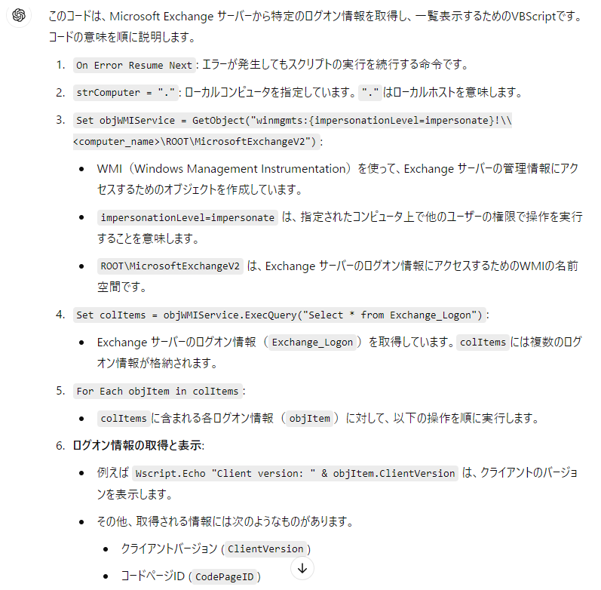
ADセットで気になったところ (こっそり話)
■MS02 VBS
このVBSをちゃんと実行できていればクレデンシャル取得できていた・・・？？
一度「cscript exchange_logon.vbs」を実行したときは何かエラーが
出ていたような気もするがキャプチャ残っておらず。。。
*Evil-WinRM* PS C:\Users\Public\Scripts> cat exchange_logon.vbs
' List Exchange Logon Information
On Error Resume Next
strComputer = "."
Set objWMIService = GetObject("winmgmts:" _
â€‚â€‚â€‚â€‚& "{impersonationLevel=impersonate}!\\" & strComputer & _
â€‚â€‚â€‚â€‚â€‚â€‚â€‚â€‚"\ROOT\MicrosoftExchangeV2")
Set colItems = objWMIService.ExecQuery("Select * from Exchange_Logon")
For Each objItem in colItems
â€‚â€‚â€‚â€‚Wscript.Echo "Client version: " & objItem.ClientVersion
â€‚â€‚â€‚â€‚Wscript.Echo "Code page ID: " & objItem.CodePageID
â€‚â€‚â€‚â€‚Wscript.Echo "Folder operations rate: " & _
â€‚â€‚â€‚â€‚â€‚â€‚â€‚â€‚objItem.FolderOperationsRate
â€‚â€‚â€‚â€‚Wscript.Echo "Host addess: " & objItem.HostAddress
â€‚â€‚â€‚â€‚Wscript.Echo "Last operation time: " & _
â€‚â€‚â€‚â€‚â€‚â€‚â€‚â€‚objItem.LastOperationTime
â€‚â€‚â€‚â€‚Wscript.Echo "Locale ID: " & objItem.LocaleID
â€‚â€‚â€‚â€‚Wscript.Echo "Logged-on user account: " & _
â€‚â€‚â€‚â€‚â€‚â€‚â€‚â€‚objItem.LoggedOnUserAccount
â€‚â€‚â€‚â€‚Wscript.Echo "Logged-on user's malibx legacy distinguished name: " _
â€‚â€‚â€‚â€‚â€‚â€‚â€‚â€‚& objItem.LoggedOnUsersMailboxLegacyDN
â€‚â€‚â€‚â€‚Wscript.Echo "Logon time: " & objItem.LogonTime
â€‚â€‚â€‚â€‚Wscript.Echo "Mailbox display name: " & _
â€‚â€‚â€‚â€‚â€‚â€‚â€‚â€‚objItem.MailboxDisplayName
â€‚â€‚â€‚â€‚Wscript.Echo "Mailbox legacy distinguished name: " & _
â€‚â€‚â€‚â€‚â€‚â€‚â€‚â€‚objItem.MailboxLegacyDN
â€‚â€‚â€‚â€‚Wscript.Echo "Messaging operation count: " & _
â€‚â€‚â€‚â€‚â€‚â€‚â€‚â€‚objItem.MessagingOperationRate
â€‚â€‚â€‚â€‚Wscript.Echo "Open attachment count: " & _
â€‚â€‚â€‚â€‚â€‚â€‚â€‚â€‚objItem.OpenAttachmentCount
â€‚â€‚â€‚â€‚Wscript.Echo "Open folder count: " & objItem.OpenFolderCount
â€‚â€‚â€‚â€‚Wscript.Echo "Open message count: " & objItem.OpenMessageCount
â€‚â€‚â€‚â€‚Wscript.Echo "Other operation rate: " & _
â€‚â€‚â€‚â€‚â€‚â€‚â€‚â€‚objItem.OtherOperationRate
â€‚â€‚â€‚â€‚Wscript.Echo "Progress operation rate: " & _
â€‚â€‚â€‚â€‚â€‚â€‚â€‚â€‚objItem.ProgressOperationRate
â€‚â€‚â€‚â€‚Wscript.Echo "Row ID: " & objItem.RowID
â€‚â€‚â€‚â€‚Wscript.Echo "Server name: " & objItem.ServerName
â€‚â€‚â€‚â€‚Wscript.Echo "Storage group name: " & objItem.StorageGroupName
â€‚â€‚â€‚â€‚Wscript.Echo "Store name: " & objItem.StoreName
â€‚â€‚â€‚â€‚Wscript.Echo "Store type: " & objItem.StoreType
â€‚â€‚â€‚â€‚Wscript.Echo "Stream operation rate: " & _
â€‚â€‚â€‚â€‚â€‚â€‚â€‚â€‚objItem.StreamOperationRate
â€‚â€‚â€‚â€‚Wscript.Echo "Table operation rate: " & _
â€‚â€‚â€‚â€‚â€‚â€‚â€‚â€‚objItem.TableOperationRate
â€‚â€‚â€‚â€‚Wscript.Echo "Total operation rate: " & _
â€‚â€‚â€‚â€‚â€‚â€‚â€‚â€‚objItem.TotalOperationRate
â€‚â€‚â€‚â€‚Wscript.Echo "Transfer operation rate: " & _
â€‚â€‚â€‚â€‚â€‚â€‚â€‚â€‚objItem.TransferOperationRate
â€‚â€‚â€‚â€‚Wscript.Echo
Next

Slide 14
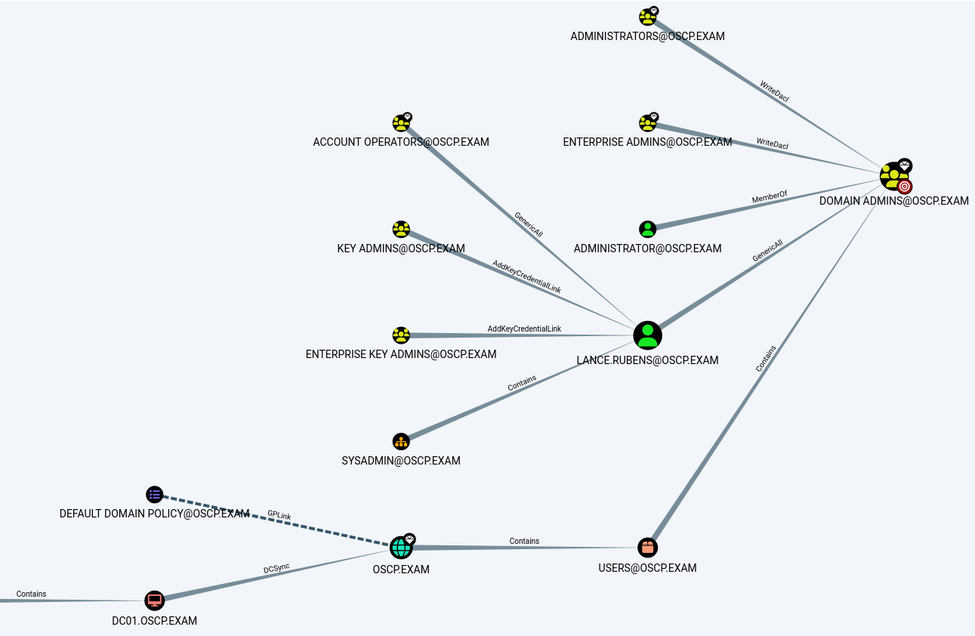

ADセットで気になったところ (こっそり話)
■ADセット BloodHound
lance.rubensがDomain Adminsグループに対してGenericAll権限を所有。
lance.rubensのクレデンシャルを取得できればDomain Adminsへのユーザ追加や
Domain Adminユーザのパスワード変更でDomain Admin権限を取れると思ったが
クレデンシャル取得できず。。。
Domain Adminへのパス：
謎にlance.rubensがMS01にCanRDP。。

